Slide 1
CAPTCHA
Šabović Maida

Slide 2
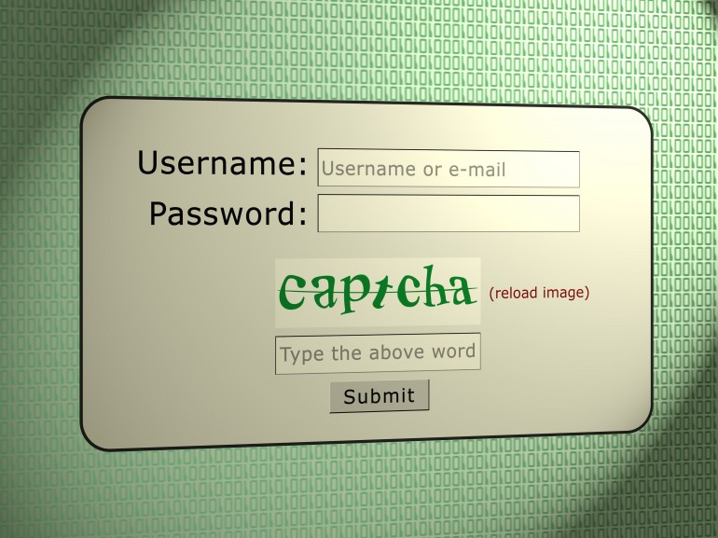
UVOD
Jedan od najdosadnijih problema prilikom surfanja jest
dokazati računalima da ”nismo roboti, već ljudi”,kroz
upisivanje zadanih brojki i
slova prilikom popunjavanja
važnih formulara na webu.
Pravljenje razlike između ljudi i
računara zadatak je CAPTCHA
sistema.

Slide 3
ŠTA JE CAPTCHA?
CAPTCHA (čita se kapča) je vrsta izazov-odgovor testa koji se koristi u informatici da se odredi da li je korisnik čovjek ili kompjuter.
Skraćenica „CAPTCHA“ je akronim za :
Completely Automated Public Turing test to tell Computers and Humans Apart (u prijevodu: potpuno automatizovani javni Tjuringov test za razlikovanje kompjutera i ljudi).

Slide 4
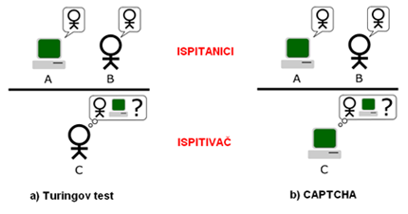
CAPTCHA I TURINGOV TEST
Captcha=obrnuti Turingov test

Slide 5
HISTORIJAT
Prvi jednostavni CAPTCHA sistemi razvijeni su 1995. godine na Sveučilištu u Hong Kongu. Sistem se koristio za zaštitu anketa od automatskih programa (engl. bot) koji su se predstavljali kao ljudski korisnici.
Nakon toga, 1997. godine u tvrtci Altavista razvijeni su jednostavni CAPTCHA sistemi s ciljem sprječavanja automatskog dodavanja URL-ova u bazu podataka web pretraživača.
CAPTCHA sistemi prvi puta su formalno definisali 2000. godine (istraživači Luis von Ahn, Manuel Blum, Nicholas Hopper i John Langford)

Slide 6
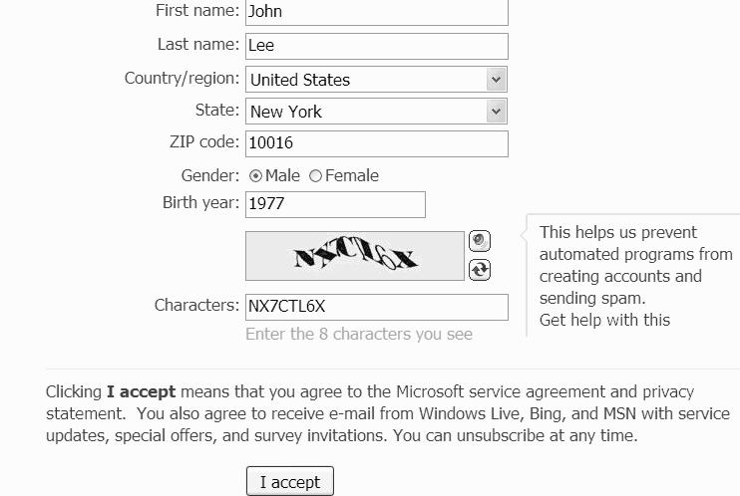
PRIMJENA
E-mail registracija – mnoge stranice pružaju uslugu
besplatnih e-mail adresa. Takve stranice postaju meta za spamera jer oni svojim botovima svake minute stvaraju hiljade e-mail adresa s kojih šalju spam poruke. Rješenje pružaju CAPTCHA testovi koji besplatne e-mail adrese pružaju samo stvarnim korisnicima.

Slide 7
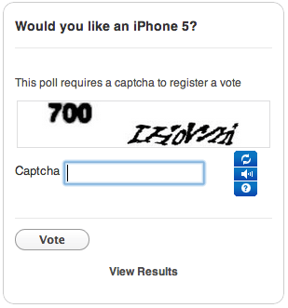
PRIMJENA
Online ankete – ankete mogu izgubiti svoju vjerodostojnost jer se ne može sa sigurnošću utvrditi ko je glasao na njima - stvarni ljudi ili računari.
Sakrivanje e-mail adrese – vrlo često korisnici imaju potrebu prikazivati svoje e-mail adrese na Internet stranicama kako bi ih drugi korisnici mogli kontaktirati. Tada pristup njihovim adresama imaju botovi koji šalju spam poruke. Upotrebom CAPTCHA programa zahtjeva se prolaz na testu kako bi se prikazala cijela e-mail adresa.

Slide 8
PRIMJENA
Sprječavanje provaljivanja šifri – ako računarski program pokušava provaliti šifru isprobavajući razne kombinacije znakova, moguće je spriječiti ga upotrebom CAPTCHA programa. Ideja je da se nakon nekoliko pogrešnih unosa šifre zahtijeva prolaz na CAPTCHA testu kako bi se dobio novi pokušaj unosa šifre. Ako je čovjek unosio pogrešne šifre, on će proći na CAPTCHA testu i omogućit će mu se daljnji unos šifri

Slide 9
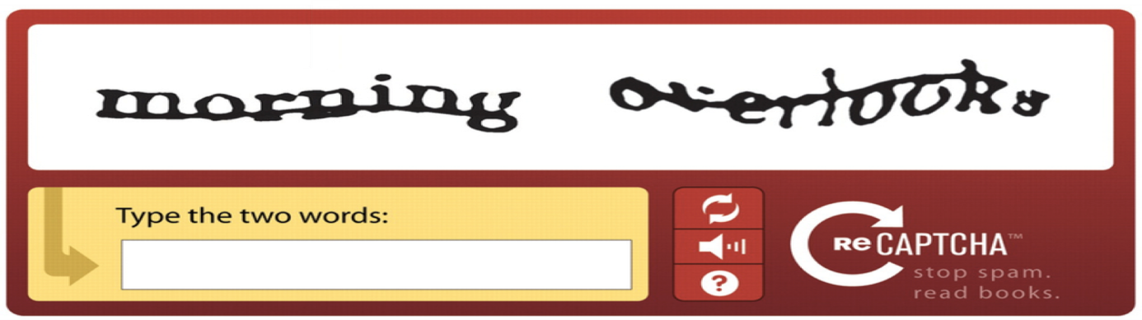
RECAPTCHA
ReCAPTCHA je besplatni CAPTCHA program sa svim osobinama dobrog CAPTCHA programa koji istovremeno radi dva posla: osim što spriječava pristup botovima, pomaže i u digitalizaciji knjiga.
Test koji stvara reCAPTCHA je slika s dvije riječi, a za prolaz je potrebno ispravno upisati riječi na slici.

Slide 10
RECAPTCHA
Riječi se dodatno iskrivljuju i dodaje im se neki oblik smetnje poput valovite crte kako bi računarskim programima bilo još teže prepoznati o kojoj se riječi radi. Zbog toga je reCAPTCHA program vrlo djelotvoran u filtriranju botova.

Slide 11
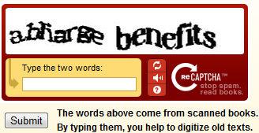
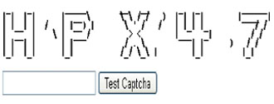
VRSTE CAPTCHA-i
CAPTCHA sistemi zasnovani na raspoznavanju teksta uz audio opciju
reCAPTCHA sistem
tppCAPTCHA sistem

Slide 12
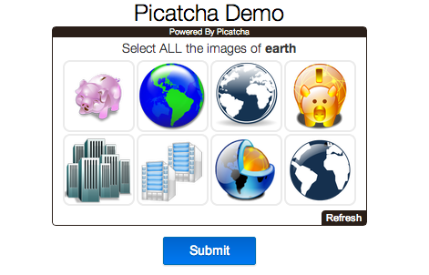
VRSTE CAPTCHA-i
CAPTCHA sistemi zasnovani na raspoznavanju elemenata fotografija i slika

Slide 13
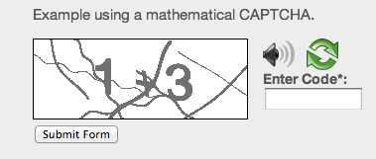
VRSTE CAPTCHA-i
CAPTCHA sistemi zasnovani na logičko aritmetičkim problemima

Slide 14
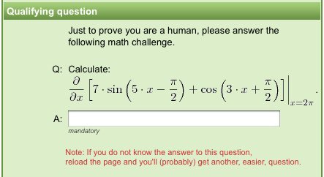
VRSTE CAPTCHA-i
CAPTCHA sistemi zasnovani na logičko aritmetičkim problemima

Slide 15

VRSTE CAPTCHA-i
3D CAPTCHA
3D CAPTCHA

Slide 16
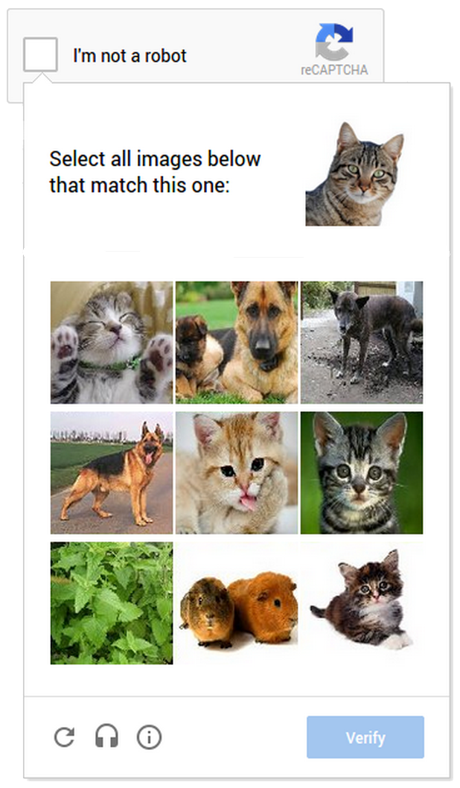
AKTUELNOSTI
Google namjerava da pokrene novi No CAPTCHA reCAPTCHA. Navodi se da je novi No CAPTCHA reCAPTCHA u mogućnosti da odmah shvati da li ste bot ili ne, uzimajući u obzir različite aspekte internet korisnika ,uključujući i IP adresu kao i kretanje kursora miša.

Slide 17
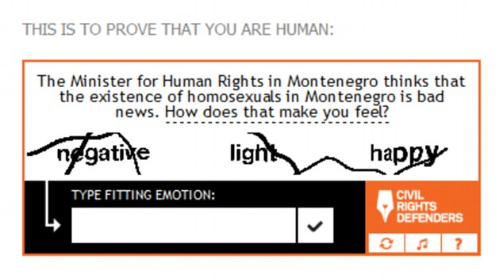
AKTUELNOSTI
Civil Rights CAPTCHA je aplikacija razvijena od strane organizacija za zaštitu ljudskih prava s ciljem postizanja promjena u regijama u kojima se ljudska prava ne poštuju.

Slide 18

NAJGORE CAPTCHA-e

Slide 19
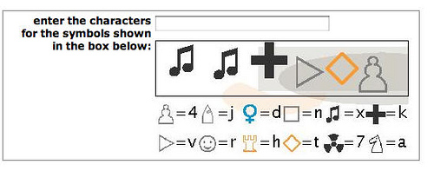
NAJGORE CAPTCHA-e

Slide 20
HVALA NA
PAŽNJI!

